Slide 1
Instruktion till reflektionsövning
Håll Nollans säkerhetspush 2024

Slide 2

Håll Nollans säkerhetspush
2024
Notes:
I år hålls Håll Nollans säkerhetspush för femte gången. Säkerhetspushen genomförs tisdag vecka 38, vilket 2024 är den 17 september.

Slide 3
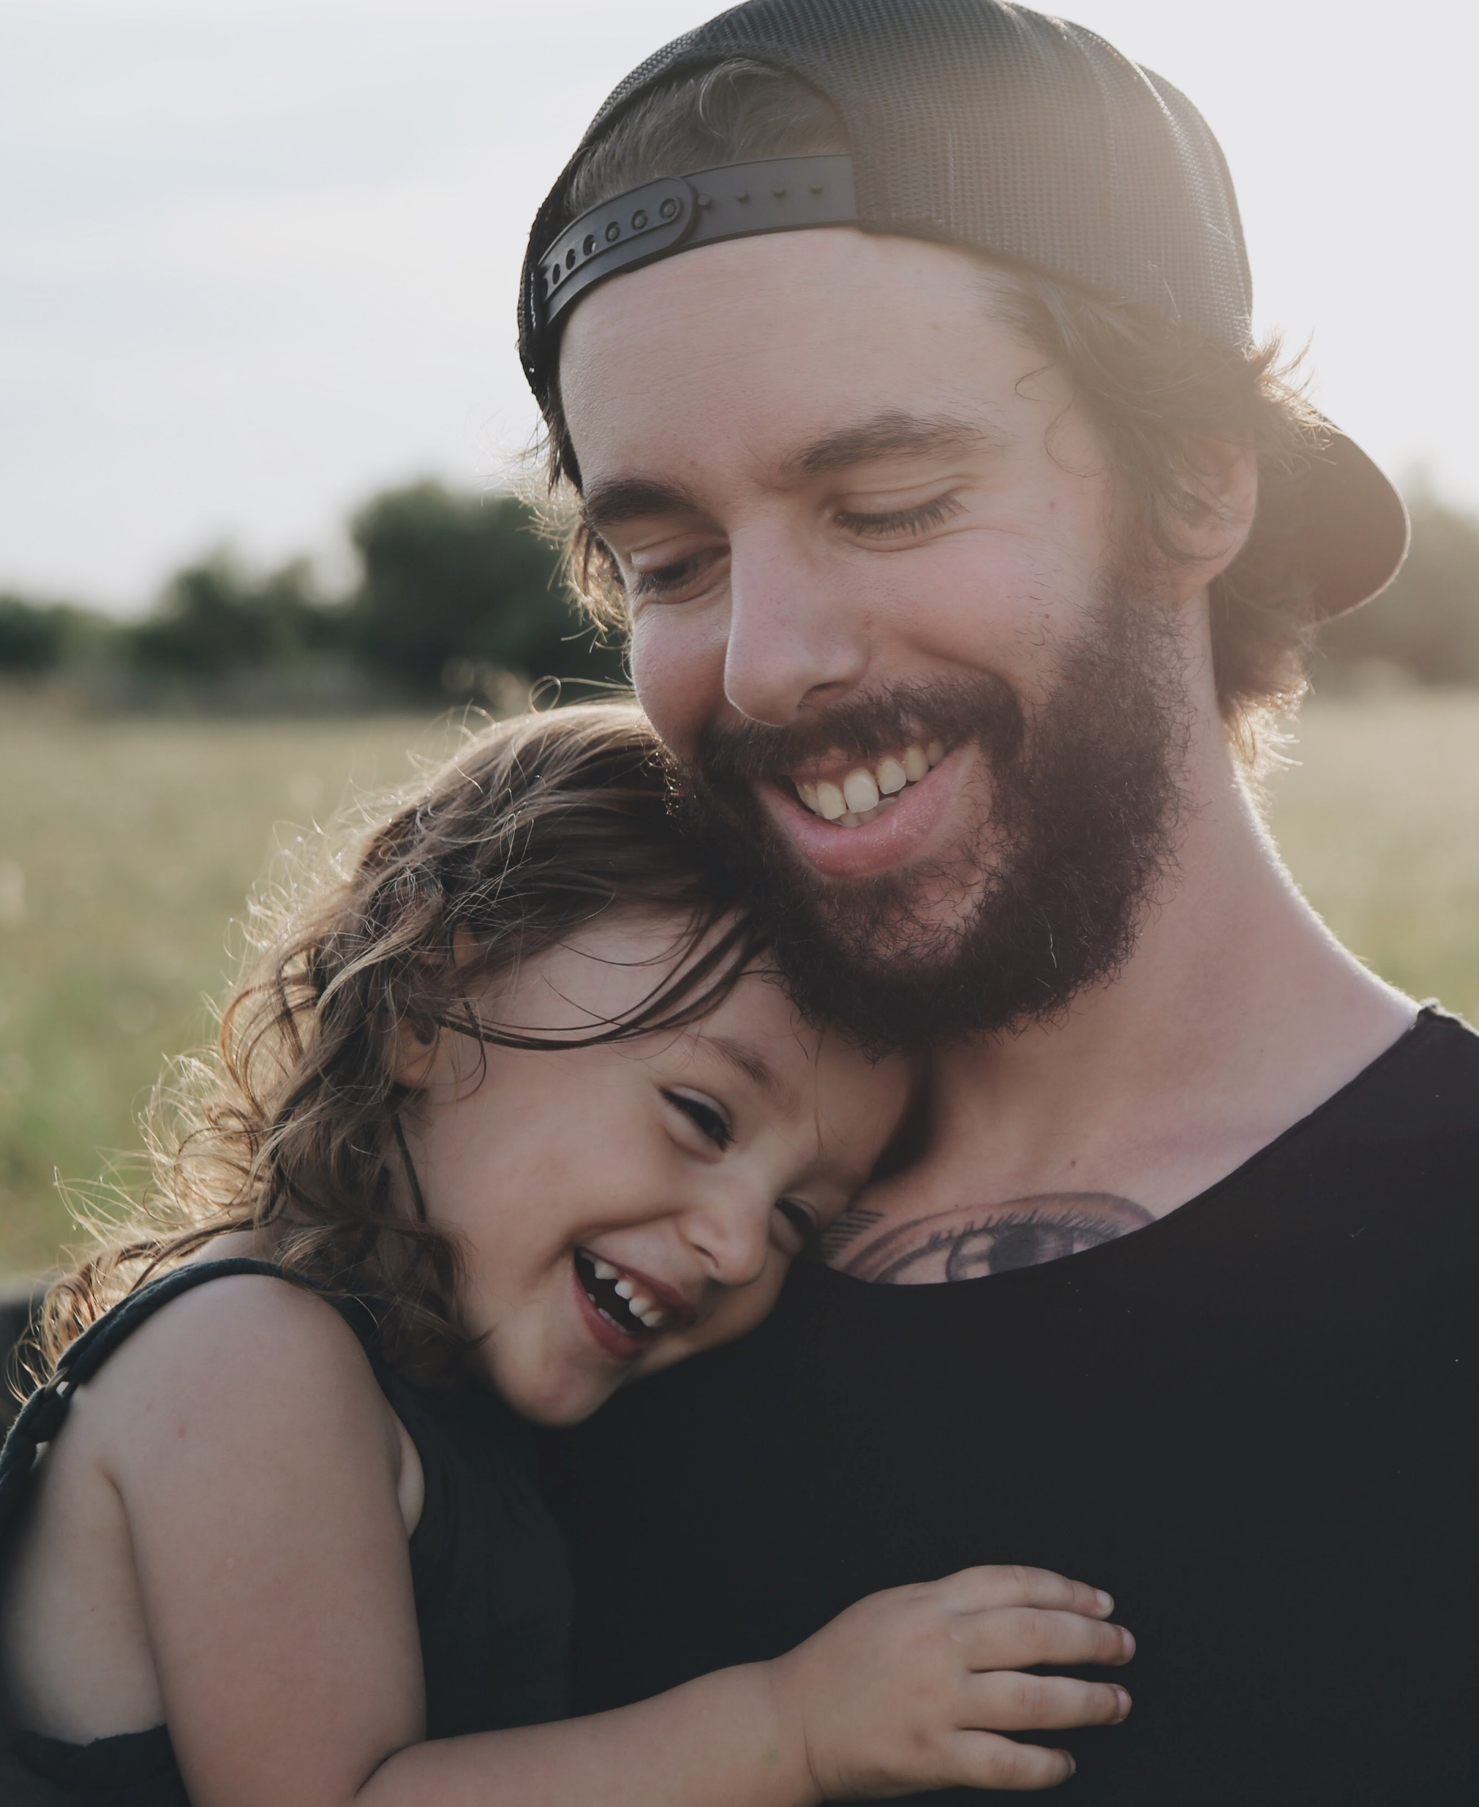
Beskrivning av reflektionsövningen
Detta material är till för dig som ska planera och förbereda övningen.
Filmen ligger till grund för reflektionen och frågorna handlar om betydelsen av omtanke, att vi bygger tillit, förtroende och bra relationer till varandra för att tillsammans skapa en säker arbetsplats. I filmen resonerar de om vikten av omtanke för säkerheten; vad omtanke kan vara på arbetsplatsen, på vilket sätt det är viktigt och hur vi skulle kunna få ännu säkrare arbetsplatser av att visa mer omtanke och bry oss om varandra.
Frågorna i reflektionsövningen är tänkta att utgå från vad varje enskild person, i sin roll, tänker runt omtanke på arbetsplatsen och hur det är viktigt för säkerheten.
Vi uppmuntrar även till att låta någon eller några av deltagarna dela med sig av sina reflektioner.

Slide 4
Olika varianter på reflektionsövningen – instruktion för att välja
Reflektionsövningen går att genomföra på olika sätt, vilka vi valt att kalla varianter. Det finns tre olika varianter (BAS, Mellan och Workshop) som bygger på samma två grundfrågor som deltagarna får reflektera över. Mellan-varianten innehåller en följdfråga och uppmuntrar till mer reflektion och dialog och workshopen ger ytterligare utrymme för att arbeta vidare med frågorna.
På följande sidor finns de tre olika varianterna beskrivna. Ni väljer själva vilken variant som passar bäst i er organisation. Anpassa gärna den variant ni väljer så att den passar just er verksamhet och just den arbetsplats ni är på.

Slide 5
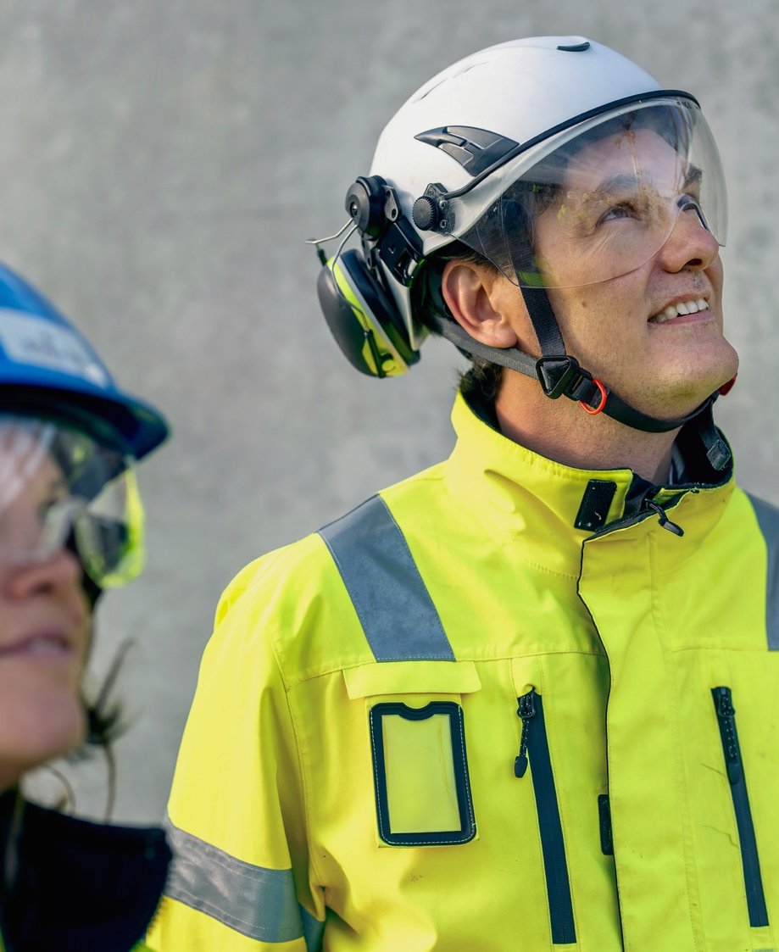
Beskrivning av de olika varianterna
BAS-varianten – tid 2-4 min; Deltagarna reflekterar kring två frågor; möjlighet finns att sedan låta några personer dela med sig av vad de tänkt eller pratat om.
MELLAN-varianten – tid 3-6 min; Deltagarna reflekterar kring tre frågor; möjlighet finns att sedan låta några personer dela med sig av vad de tänkt eller pratat om.
Workshop – tid beror på omfattning och antal deltagare I denna variant genomförs reflektionsövningen som en workshop*. Här får ni möjlighet att gå djupare in i frågorna och konkretisera svaren samt göra dem till aktiviteter ni kan jobba vidare med och följa upp.
* Kan genomföras vid annat tillfälle än säkerhetspushen

Slide 6
BAS-varianten
På nästa sida finns en instruktion för dig som planerar övningen. Följande två sidor är till för att användas under säkerhetspushen, den ena är på svenska och den andra på engelska.

Slide 7
BAS-varianten – tid: ca 2-4 minuter
Instruktion för dig som planerar
I BAS-varianten instrueras deltagarna att reflektera kring två frågor.
Steg 1:
Instruera deltagarna att antingen resonera själv eller med personen bredvid sig.
Efter detta steg går det att avsluta övningen, men vi föreslår att även nästa steg genomförs för bästa resultat.
Steg 2:
Låt sedan några personer berätta vad de tänkt på eller pratat om. Den som håller i övningen får gärna följa upp svaren kort genom att fylla i/själv reflektera.
Frågor:
Vad är omtanke för mig på arbetsplatsen?
På vilket sätt är omtanke viktigt för säkerheten? Försök tänka ut några konkreta exempel.
Tips! Känns det svårt att få någon/några att prata, kan du gärna inleda med att antingen dela dina egna tankar eller att du i förväg kommit överens med någon annan närvarande att dela sina tankar.

Slide 8
Håll Nollans säkerhetspush – tid att reflektera
Denna bild kan användas för att visa frågorna på en skärm eller med projektor.
(Justera denna bilden så den passar er och plocka sedan bort denna orangea ruta)
Reflektera över:
Vad är omtanke för mig på arbetsplatsen?
På vilket sätt är omtanke viktigt för säkerheten? Tänk ut några exempel

Slide 9
A push for safety awareness – time to reflect
Denna bild kan användas för att visa frågorna på en skärm eller med projektor.
(Justera denna bilden så den passar er och plocka sedan bort denna orangea ruta)
Reflect on:
What does ”caring” mean to me, in the workplace?
In what way is caring important to safety? Think of a few examples

Slide 10
MELLAN-varianten
På nästa sida finns en instruktion för dig som planerar övningen. Följande två sidor är till för att användas under säkerhetspushen, den ena är på svenska och den andra på engelska.

Slide 11
MELLAN-varianten – tid: ca 3-6 minuter
Instruktion för dig som planerar
I MELLAN-varianten instrueras deltagarna att reflektera kring tre frågor.
Steg 1:
Instruera deltagarna att resonera själv, två och två eller i grupp om tre.
Efter detta steg går det att avsluta övningen, men vi föreslår att även nästa steg genomförs för bästa resultat.
Steg 2:
Låt sedan 2-3 grupper berätta vad de tänkt på eller pratat om. Den som håller i övningen får gärna följa upp svaren kort genom att fylla i/själv reflektera.
Frågor:
Vad är omtanke för mig på arbetsplatsen?
På vilket sätt är omtanke viktigt för säkerheten? Försök tänka ut några konkreta exempel.
Hur får vi mer omtanke på våra arbetsplatser?
Hur kan du bidra?
Tips! Känns det svårt att få någon/några att prata, kan du gärna inleda med att antingen dela dina egna tankar eller att du i förväg kommit överens med någon annan närvarande att dela sina tankar.

Slide 12
Håll Nollans säkerhetspush – tid att reflektera
Denna bild kan användas för att visa frågorna på en skärm eller med projektor.
(Justera denna bilden så den passar er och plocka sedan bort denna orangea ruta)
Reflektera över:
Vad är omtanke för mig på arbetsplatsen?
På vilket sätt är omtanke viktigt för säkerheten? Tänk ut några exempel
Hur får vi mer omtanke på vår arbetsplats?
Hur kan du bidra?

Slide 13
A push for safety awareness – time to reflect
Denna bild kan användas för att visa frågorna på en skärm eller med projektor.
(Justera denna bilden så den passar er och plocka sedan bort denna orangea ruta)
Reflect on:
What does ”caring” mean to me, in the workplace?
In what way is caring important to safety? Think of a few examples
How can we increase caring in our workplace?
How can you contribute?

Slide 14
WORKSHOP
På nästa sida finns en instruktion för dig som planerar övningen. De två följande, en på svenska och en på engelska, kan du använda vid genomförandet av workshopen.

Slide 15
Workshop – vid senare tillfälle
Instruktion för dig som planerar
I den här varianten genomförs övningen som en workshop. Den görs som någon av de andra varianterna (BAS eller mellan), men med ytterligare frågor samt att mer tid avsätts för reflektion.
I workshopen ska tid för reflektion i grupp finnas och vi uppmuntrar till diskussion kring frågorna. Denna variant ger er möjlighet att konkretisera svaren på frågorna och göra dem till aktiviteter ni kan jobba vidare med och följa upp.
Ett tips är att titta på filmen flera gånger under workshopen.
Frågor:
Vad är omtanke för var och en; gå runt bordet
Definiera tillsammans vad omtanke är för er, på er arbetsplats
På vilket sätt är omtanke viktigt för säkerheten? Försök ge några konkreta exempel
Hur får vi mer omtanke på vår arbetsplats?
Hur kan du bidra?
Hur kan olika roller på arbetsplatsen hjälpas åt att skapa mer omtanke, som ger en säkrare arbetsplats?
Hur ska vi arbeta framåt för att skapa mer omtanke på arbetsplatsen? Vad ska vi konkret göra?

Slide 16
Håll Nollans säkerhetspush – tid att reflektera
Denna bild kan användas för att visa frågorna på en skärm eller med projektor.
(Justera denna bilden så den passar er och plocka sedan bort denna orangea ruta)
Reflektera över:
Vad är omtanke för var och en; gå runt bordet
Definiera tillsammans vad omtanke är för er, på er arbetsplats
På vilket sätt är omtanke viktigt för säkerheten? Försök ge några konkreta exempel
Hur får vi mer omtanke på vår arbetsplats? - Hur kan du bidra?
Hur kan olika roller på arbetsplatsen hjälpas åt att skapa mer omtanke, som ger en säkrare arbetsplats?
Hur ska vi arbeta framåt för att skapa mer omtanke på arbetsplatsen? Vad ska vi konkret göra?

Slide 17
A push for safety awareness – time to reflect
Denna bild kan användas för att visa frågorna på en skärm eller med projektor.
(Justera denna bilden så den passar er och plocka sedan bort denna orangea ruta)
Reflect on:
What does caring mean to each of you; round the table
Define, together, what caring means to you, at your site
In what way is caring important for the safety? Try to give a few examples
How can we increase caring in our workplace? - How can you contribute?
In what way can different roles in the workplaces help each other to create a more caring environment that gives a safer workplace?
How shall we work going forward to create more caring in the workplace? What shall we do?

